Slide 1
软件过程管理
-Ch.7 软件过程的质量管理

Slide 2

软件过程的质量管理
产品质量是生产出来的，不是检验出来的 。
——威廉·戴明

Slide 3
软件质量
什么是质量？
  Quality is "the totality of characteristics of an entity that bear on its ability to satisfy stated or implied needs". —ISO 9000
  质量是：“反映一个实体满足明确或隐含需要能力的特征的总和”
  In a contractual environment, needs are specified, whereas in other environments, implied needs should be identified and defined.
  在有合同的环境中，需求是在合同中规定的；而在其它环境中，则应对隐含需求进行验证和定义。

Slide 4
软件质量的维度
Level of satisfaction: degree to which customers perceive that a software product meets their needs and expectations.
Product value: degree to which a software has value for its various stakeholders
Quality attributes: degree to which a software has desired properties, e.g., reliability, portability. Based on some quality model/standard. (ISO 9126)

Slide 5
ISO 9126 Quality Model
质量特性 | 功能性 | 可靠性 | 易用性 | 效率 | 维护性 | 可移植性
质量子特性 | 适合性 | 成熟性 | 易理解性 | 时间特性 | 易分析性 | 适应性
 | 准确性 | 容错性 | 易学性 | 资源利用性 | 易改变性 | 易安装性
 | 互操作性 | 易恢复性 | 易操作性 |  | 稳定性 | 共存性
 | 安全性 |  | 吸引性 |  | 易测试性 | 易替换性
 | 功能性的依从性 | 可靠性的依从性 | 易用性的依从性 | 效率依从性 | 维护性的依从性 | 可移植性的依从性

Slide 6
功能性 Functionality
适合性（Suitability）
  软件产品为指定的任务和用户目标提供一组合适功能的能力。（1、软件提供了用户所需要的功能 2、软件提供的功能是用户所需要的）。
准确性（Accuracy）
  软件提供给用户功能的精确度是否符合目标。
互操作性（ Interoperability ）
  软件与其它系统进行交互的能力。
安全性（ Security ）
  软件保护信息和数据的安全能力。
功能性的依从性（Functionality compliance）
  遵循相关对功能性要求的标准

Slide 7
可靠性 Reliability
成熟性（Maturity）
  软件产品为避免软件内部的错误扩散而导至系统失效的能力
容错性（Fault tolerance）
  软件防止外部接口错误扩散而导致系统失效的能力
易恢复性（Recoverability）
  系统失效后，重新恢复原有的功能和性能的能力
可靠性的依从性（Reliability compliance）
  遵循相关对可靠性要求的标准

Slide 8
易用性 Usability
易理解性（Understandability）
  软件交互给用户的信息时，要清晰，准确，且要易懂，使用户能够快速理解软件。
易学性（Learnability）
  软件使用户能学习其应用的能力。
易操作性（Operability）
  软件产品使用户能易于操作和控制它的能力。
吸引性（Attractiveness）
  软件吸引用户的能力。
易用性的依从性（Usability compliance）
  遵循相关对易用性要求的标准

Slide 9
效率 Efficiency
时间特性（Time behaviour）
  软件处理特定的业务请求所需要的响应时间。
资源利用性（Resource utilization）
  软件处理特定的业务请求所消耗的系统资源。
效率依从性（Efficiency compliance）
  遵循相关对效率要求的标准

Slide 10
维护性 Maintainability
易分析性（Analysability）
  软件提供辅助手段帮助开发人员定位缺陷产生的原因，判断出修改的地方。
易改变性（Changeability）
  软件产品使得指定的修改容易实现的能力。
稳定性（Stability）
  软件产品避免由于软件修改而造成意外结果的能力。
易测试性（Testability）
  软件提供辅助性手段帮助测试人员实现其测试意图。
维护性的依从性（ Maintainability compliance）
  遵循相关对维护性要求的标准

Slide 11
移植性 Portability
适应性（Adaptability）
  软件产品无需作相应变动就能适应不同环境的能力。
易安装性（Installability）
  尽可能少的提供选择，方便用户直接安装。
共存性（Co-existence）
  软件产品在公共环境中与其它软件分享公共资源。
易替换性（Replaceability）
  软件产品在同样的环境下，替代另一个相同用途的软件产品的能力。
移植性的依从性（Portability compliance）
  遵循相关对移植性要求的标准

Slide 12


质量管理概论
不同的质量管理方式：
病入膏肓
及早治疗

Slide 13
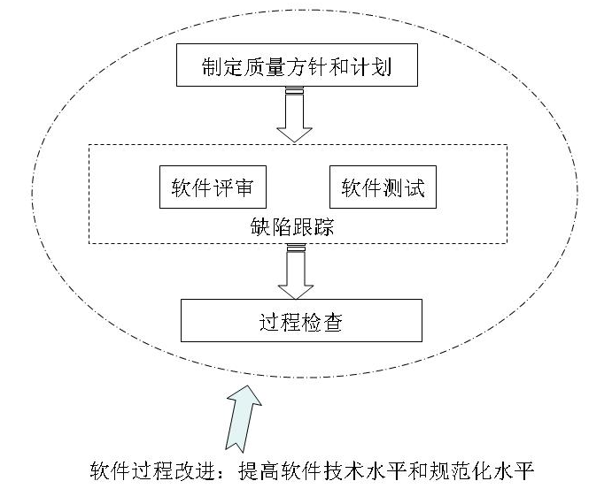

质量管理概论
不同的质量管理方式：
提前预防

Slide 14
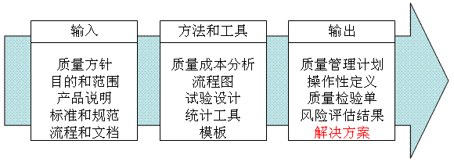
制定质量计划

Slide 15
质量方针
华为质量方针：
时刻铭记质量是华为生存的基石，是客户选择华为的理由。
我们把客户要求与期望准确传递到华为整个价值链，共同构建质量；
我们尊重规则流程，一次把事情做对；我们发挥全球员工潜能，持续改进；
我们与客户一起平衡机会与风险，快速响应客户需求，实现可持续发展。
华为承诺向客户提供高质量的产品、服务和解决方案，持续不断让客户体验到我们致力于为每个客户创造价值。

Slide 16

制定质量计划的方法和技术
利益/成本分析
基准
流程图
试验设计

Slide 17
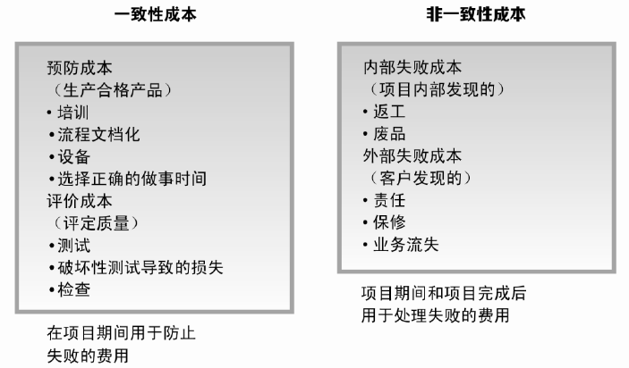
质量成本（COQ）

Slide 18

质量计划
质量计划书所规定的各项内容，如目的、范围、参考文档、资源、组织、计划估算、进度、跟踪、工具和方法、度量、培训和特定审核等。
SQA程序和过程
SQA审核和记录
SQA参与风险管理过程
软件配置管理
软件缺陷的修正

Slide 19

质量计划实施体系
  基础设施防护和组织关系
  项目生命周期的质量活动
  标准化、认证与SQA系统评估

Slide 20
基础设施防护和组织关系
  管理层的重视、支持和承诺
  SEPG（软件工程过程小组） 负责软件开发流程的定义、解释、评估和改进。
  SCM （软件配置管理小组)负责软件配置管理，包括配置项识别、基线建立、版本控制、变更控制等
  SQA (软件质量保证小组）负责软件产品和软件过程的质量审计、评审活动和质量评估。
  软件测试组织的作用

Slide 21
项目生命周期的质量活动
  质量目标的分解，如分解到软件生命周期内的各个阶段。
  规划项目的软件质量管理活动
  跟踪、定量化管理已分解的、具体的质量目标
  必要时调整质量计划或质量目标
  客观地检验软件活动的结果
  复审及审核软件产品
  维持软件配置的完整性和可跟踪性

Slide 22

软件评审
不管你有没有发现他们，缺陷总是存在，问题只是你最终发现它们时，需要多少纠正成本。评审的投入把质量成本从昂贵的、后期返工转变为早期的缺陷发现。
——卡尔·威格

Slide 23
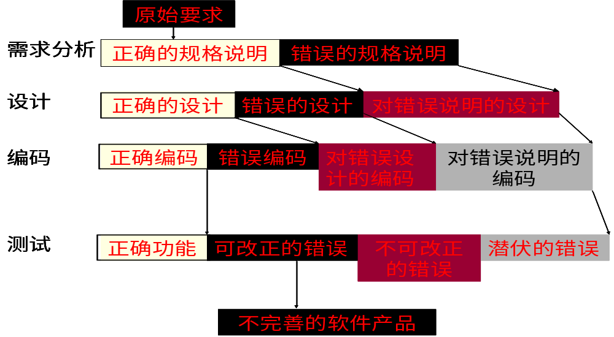
为什么需要评审
从技术上来衡量
  前一阶段的错误自然会导致后一阶段的工作结果中有相应的错误，而且错误会逐渐累积，越来越多。

Slide 24
评审的内容
管理评审
技术评审
文档评审
过程评审

Slide 25
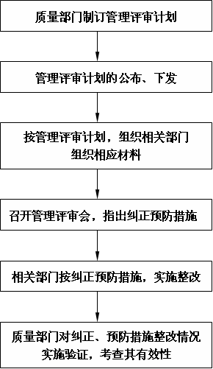
管理评审
“由最高管理
者就质量方针和目
标，对质量体系的
现状和适应性进行
正式评价。”

Slide 26
管理评审
质量体系的总体评价
质量管理体系及其过程的改进
产品是否符合要求的评价，有关产品的改进
新资源的需求的决定和措施
质量管理体系运行状况
内、外部审核结果
改进、预防和纠正措施的状况
上次管理评审提出的改进措施实施情况及验证信息
输入
输出
管理评审
对质量体系进行回顾和总结并确保其适宜性、有效性和充分性

Slide 27
技术评审
《技术评审报告》
  会议的基本信息
  存在的问题和建议措施
  评审结论和意见
  问题跟踪表
  技术评审问答记录
评审的目的
评审的内容
评审检查单
其他必需文档
输入
输出
技术评审

Slide 28
文档评审
1）正确性
2）完整性
3）一致性
4）有效性
5）易测性
6）模块化-系统和文档描述必须深入到模块。模块化指的是模块的独立性
7）清晰性
8）可行性
9）可靠性
10）可追溯性

Slide 29
9.3.4 过程评审
过程评审的目的：
  评估主要的质量保证流程
  考虑如何处理/解决评审过程中发现的不符合问题
  总结和共享好的经验
  指出需要进一步完善和改进的地方
评审技术后，评审小组需要提交一份《评审报告》，其中包括：
  评审记录
  评审后，对现有流程的说明和注释
  评审小组的建议

Slide 30
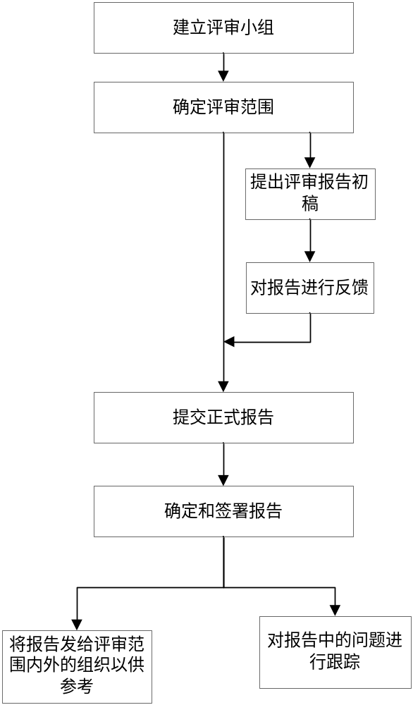
9.3.4 过程评审
过程评审流程

Slide 31
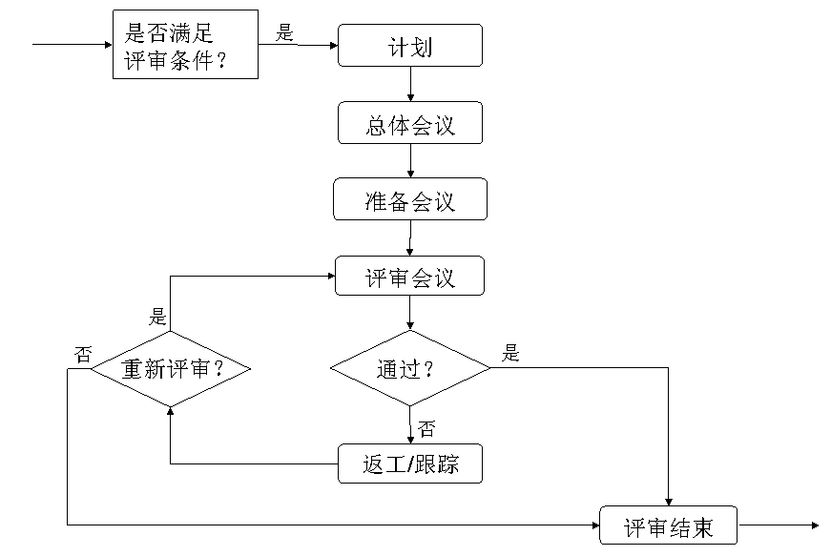
评审过程

Slide 32
评审方法
临时评审（Ad hoc review）
轮查（Passroud）
走查（Walkthrough）
小组评审（Group Review）
审查（Inspection）
最不正式
最正式
临时评审
轮查
走查
小组评审
审查

Slide 33
评审的方法
审查、小组评审和走查异同点比较表
角色/职责 | 审查 | 小组评审 | 走查
主持者 | 评审组长 | 评审组长或作者 | 作者
材料陈述者 | 评审者 | 评审组长 | 作者
记录员 | 是 | 是 | 可能
专门的评审角色 | 是 | 是 | 否
检查表 | 是 | 是 | 否
问题跟踪和分析 | 是 | 可能 | 否
产品评估 | 是 | 是 | 否
评审方法 | 计划 | 准备 | 会议 | 修正 | 确认
审查 | 有 | 有 | 有 | 有 | 有
小组评审 | 有 | 有 | 有 | 有 | 有
走查 | 是 | 无 | 有 | 有 | 无

Slide 34
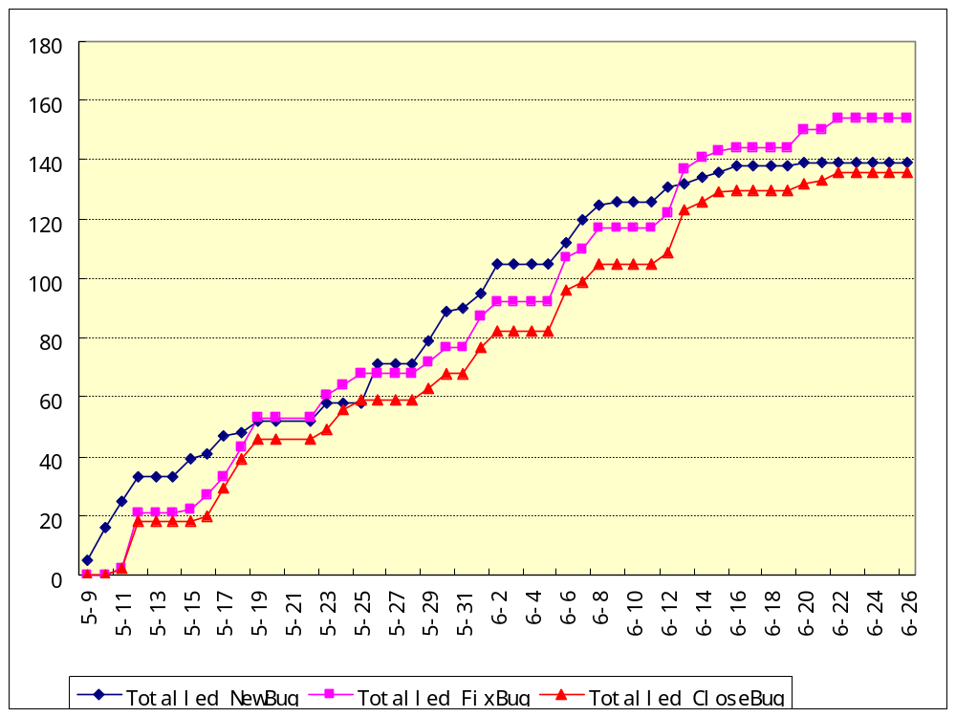
缺陷分析
1. 缺陷每日发展趋势

Slide 35
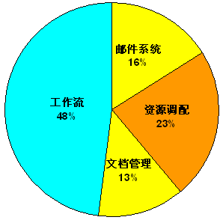
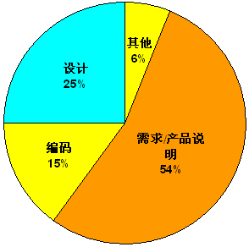
缺陷分析
2. 缺陷分布
不同模块的缺陷分布图 不同阶段的缺陷分布图

Slide 36
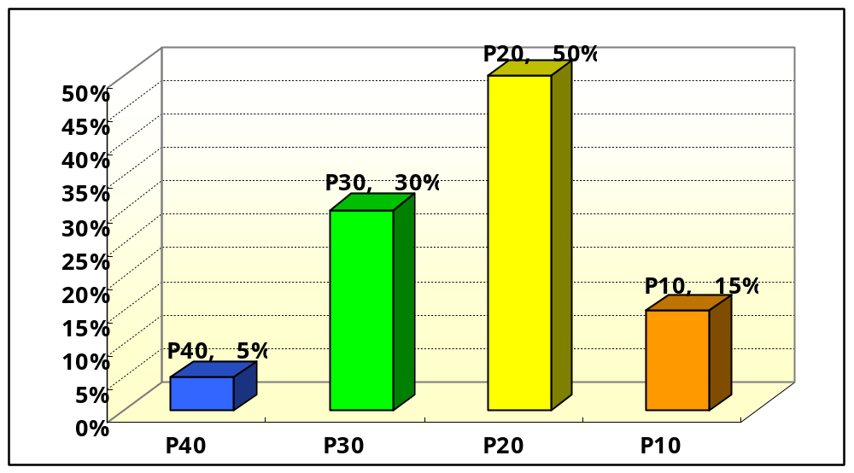
缺陷分析
2. 缺陷分布
不同级别的缺陷分布图

Slide 37
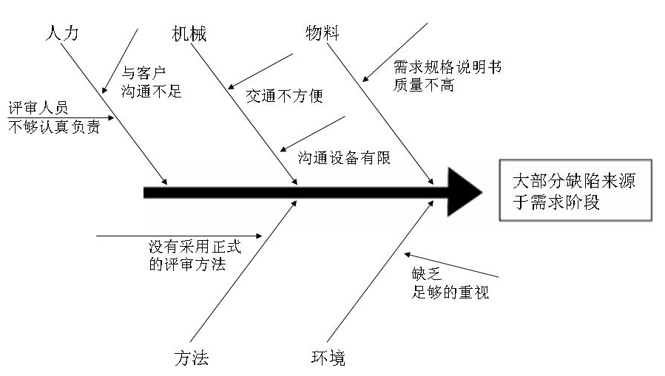
鱼骨图
鱼骨图是非常重要和也是经常使用的一种缺陷分析方法

Slide 38

缺陷预防
从流程上加强控制
    建立和规范工作流程
    过程改进
采用有效的工作方法
    代码评审
    单元测试
提高个人的技术水平
    自我学习和提高

Slide 39

质量度量的作用
有效的沟通和改进可见性。
尽早的发现和更正问题。
作出关键的权衡。
跟踪特定的项目目标。
管理风险。
有助于决策。
计划未来的项目。

Slide 40

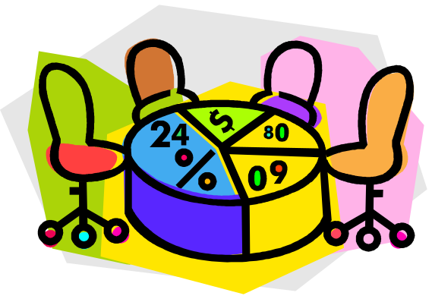

质量度量的方式
数字
图表
模型

Slide 41

基于缺陷的质量度量
1. 代码质量度量
2. 产品质量度量
3. 测试改进质量度量
4. 测试效率度量

Slide 42





质量度量
缺陷发现率 —— bug/KLOC
  KLOC是指千行代码，而bug/KLOC的意思是每千行代码平均产生的缺陷数量 。
CMM5
0.32
CMM4
0.92
CMM3
2.39
CMM2
5.52
CMM1
11.95

Slide 43
软件过程质量度量
件需求过程的质量度量
软件过程生产率的度量
测试阶段的过程质量度量
维护阶段的过程质量度量

Slide 44
软件需求过程的质量度量
需求一致性度量
  Q1 ＝ nui /nr
  nui是所有复审者都有相同解释的需求数目
  nr是需求说明书中需求的个数，包含功能和非功能需求
需求完整性度量
  Q2 ＝ nu /(ni × ns)
  nu是唯一功能需求的数目
  ni是由需求规格定义或包含的输入的个数
  ns是被表示的状态的个数。
需求确认程度度量
  Q3＝nc /(nc＋nnv)
  nc 是已经确认为正确的需求的个数
  nnv是尚未被确认的需求的个数

Slide 45
软件需求过程的质量度量
需求稳定性度量
需求稳定性度量是通过需求稳定因子RSI 来表示：
RSI = （所有确定的需求数 - 累计的需求变化请求数）/所有确定的需求数
所有确定的需求数 = 初始需求请求列表数 + 接受的需求变化请求数

Slide 46
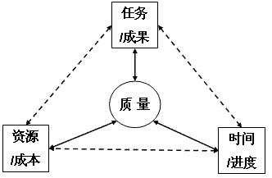
软件过程生产率的度量
软件生产率的三维关系

Slide 47
软件过程生产率的度量
度量量(测量人员生产力水平）（生产率 编程效率 测试效率）
  代码行（代码行/人*月）
  功能点
  类
  测试用例（测试用例/人*日）
度量单位
  人时（man-hour）
  人日（man-day）
  人月（man-month）
  人年（man-year）

Slide 48
测试阶段的过程质量度量
测试用例的深度（TCD, Test Case Depth）
  - 每KLOC的测试用例数
  - 每个功能点/对象点的测试用例数
测试用例的有效性
  - 每100或1000个测试用例所发现的缺陷数
测试用例的质量（TCQ, Test Case Quality）
  - 测试用例发现的缺陷数量/总的缺陷数量

Slide 49
测试阶段的过程质量度量
测试执行的效率和质量
  - 每个人日所执行的测试用例数
  - 每个人日所发现的缺陷数
  - 每修改的KLOC所运行的测试用例数
缺陷报告的质量
  - 报告的质量不高的缺陷数/报告的总缺陷数
  质量不高的缺陷包含：
  1）状态为“需要补充信息”的缺陷
  2）状态为“不是缺陷”的缺陷

Slide 50
测试阶段的过程质量度量
基于需求的测试覆盖（评估测试用例覆盖率）
  - 已执行的测试覆盖 ＝ Tx／Rft
  - 成功的测试覆盖 ＝ Ts／Rft
  Tx表示已执行的测试过程数或测试用例数
  Ts是已执行的完全成功、没有缺陷的测试过程数或测试用例数
  Rft是测试需求的总数
基于代码的测试覆盖
  - 已执行的测试覆盖 ＝ Tc／Tnc
  Tc是用代码语句、条件分支、代码路径、数据状态判定点或数据元素名表示的已执行项目数
  Tnc（Total number of items in the code）是代码中的项目总数

Slide 51
维护阶段的过程质量度量
平均失效时间MTTF (mean time to failure)
基于时间缺陷 (或用户问题数) 的到达率
积压缺陷管理指标 (BMI)
软件成熟度指标 (SMI)

Slide 52

缺陷移出和预防
数据记录和分析
有效的设计
彻底的设计

Slide 53
作业
第7章 2、3

Slide 54

Q & A

